Slide 1
CHỦ ĐỀ F - ICT BÀI 4 TẠO VÀ SỬ DỤNG BIỂU MẪU
KẾ HOẠCH BÀI DẠY
TIN HỌC 11
Giáo viên: Lê Nguyễn Thúy Hằng Đơn vị: Trường THPT Thị Xã Quảng Trị

Slide 2
01
02
03
04
Tạo biểu mẫu trong Access
CHỦ ĐỀ F - ICT BÀI 4 TẠO VÀ SỬ DỤNG BIỂU MẪU
Biểu mẫu phân cấp và biểu mẫu đồng bộ hóa
Sử dụng biểu mẫu để nhập hoặc xem dữ liệu
Thực hành tạo và sử dụng biểu mẫu

Slide 3
1. Tạo các biểu mẫu trong Access

Slide 4
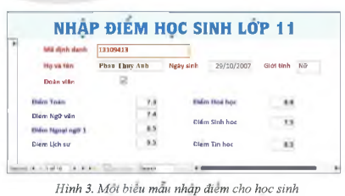
Quan sát các biểu mẫu trên và cho biết mỗi biểu mẫu trong hình hiển thị bao nhiêu bản ghi?

Slide 5
Các loại biểu mẫu
Biểu mẫu một bản ghi và biểu mẫu nhiều bản ghi:
Biểu mẫu một bản ghi: Tại một thời điểm nó hiển thị một bản ghi
Biểu mẫu nhiều bản ghi: Hiển thị nhiều bản ghi cùng lúc

Slide 6
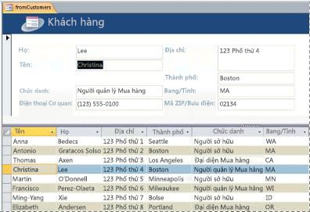
Biểu mẫu tách đôi: Vùng hiển thị của biểu mẫu được chia thành hai chiều: dọc, ngang.

Slide 7
Biểu mẫu có kết buộc với bảng CSDL và biểu mẫu không kết buộc
Biểu mẫu có kết buộc: Các mục dữ liệu hiển thị trong biểu mẫu kết buộc trực tiếp với các trường trong bảng CSDL và làm thay đổi dữ liệu của trường khi gõ nhập.
Biểu mẫu không kết buộc: Đối lập với biểu mẫu có kết buộc, biểu mẫu không kết buộc không dùng để nhập, chỉnh sữa dữ liệu.

Slide 8
b. Tạo biểu mẫu:
Tạo biểu mẫu một bản ghi:
Bước 1: Chọn Create/Form để tạo biểu mẫu
Bước 2: Đổi tên biểu mẫu

Slide 9
* Tạo biểu mẫu nhiều bản ghi:
Bước 2: Tương tự bước 1 khi tạo biểu mẫu một bản ghi.

Slide 10
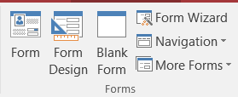
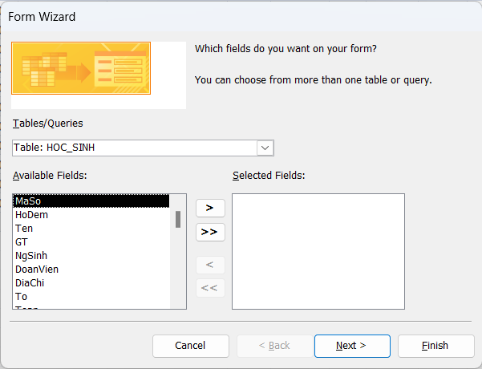
* Tạo biểu mẫu bằng Form Wizard:
Tạo biểu mẫu một bản ghi:
Bước 1: Create/Form Wizard
Chọn bảng tại mục Tables/Queries
Chọn trường dữ liệu Available Fields
Bước 2: Chọn kiểu trình bày biểu mẫu
Bước 3: Nhấn Finish để hoàn tất

Slide 11
2. Biểu mẫu phân cấp và biểu mẫu đồng bộ hóa
Điều kiện để tạo biểu mẫu phân cấp?
Biểu mẫu phân cấp có dạng gì?

Slide 12
Tạo biểu mẫu phân cấp và biểu mẫu đồng bộ hóa
Bước 1: Chọn các trường dữ liệu cả hai bảng mẹ và bảng con
Bước 2: Chọn biểu mẫu chính
+ Form with subform(s): Tạo biểu mẫu đồng bộ hóa
+ Linked forms: Tạo biểu mẫu phân cấp
Bước 3: Đánh dấu lựa chọn
Bước 4: Chọn cách trình bày biểu mẫu con
Bước 5: Chọn kiểu trình bày biểu mẫu
Bước 6: Nhấn Finish để hoàn tất

Slide 13
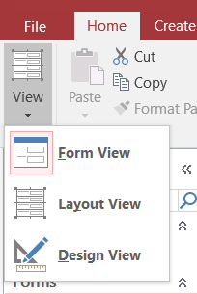
3. Sử dụng biểu mẫu để nhập hoặc xem dữ liệu

Slide 14
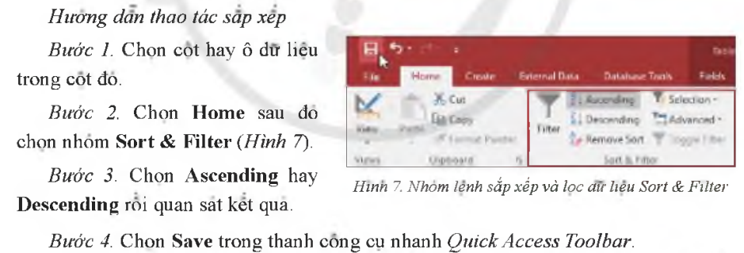
Sắp xếp các bản ghi theo giá trị một trường

Slide 15
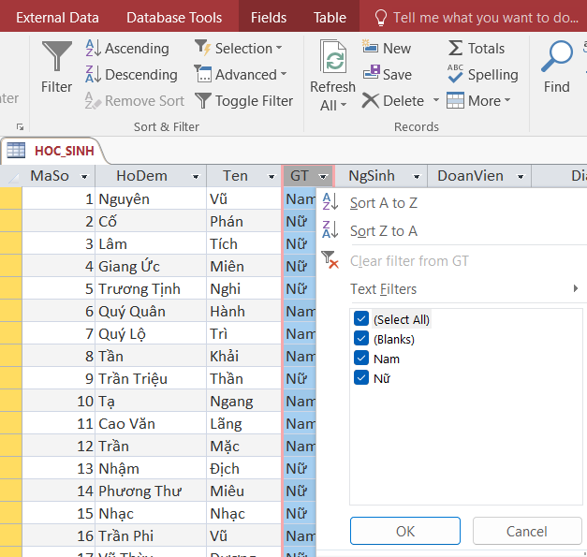
Lọc các bản ghi

Slide 16
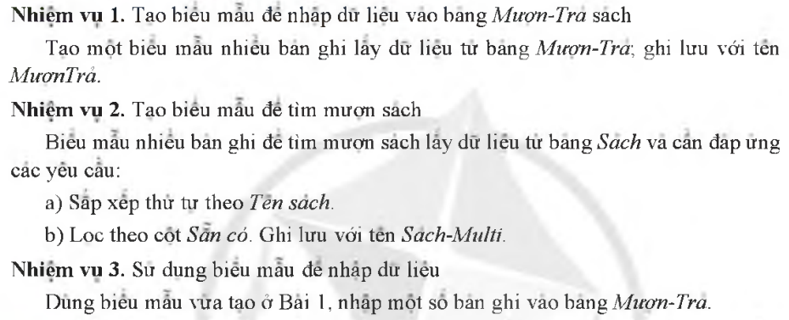
4. Thực hành tạo và sử dụng biểu mẫu

Slide 19
Cảm ơn quý thầy cô và các em đã lắng nghe!

